Slide 2













UBND QUẬN LONG BIÊN
TRƯỜNG TIỂU HỌC ÁI MỘ B

Slide 3







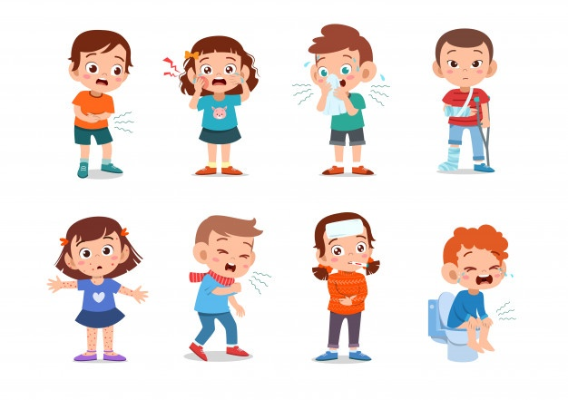
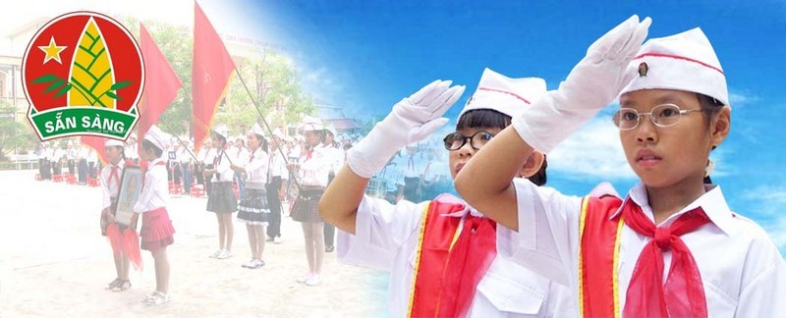
Ở lớp 3 em đã học
những mẫu đơn nào?
Đơn xin cấp
thẻ đọc sách
Đơn xin phép
nghỉ học
Đơn xin
gia nhập đội

Slide 4

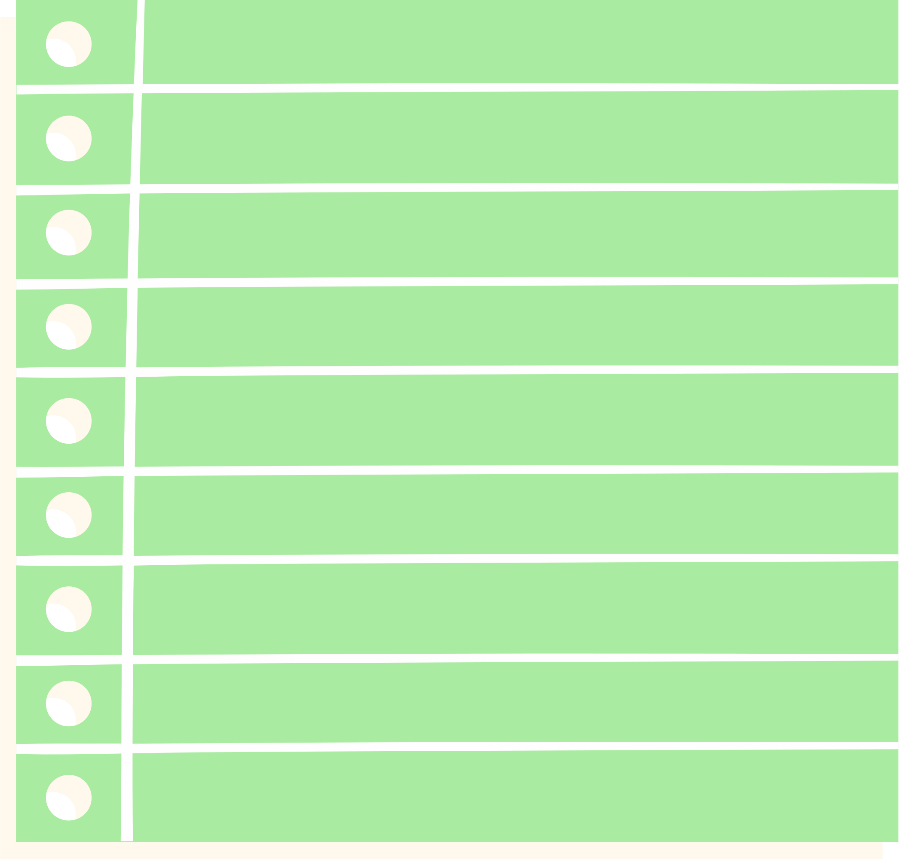

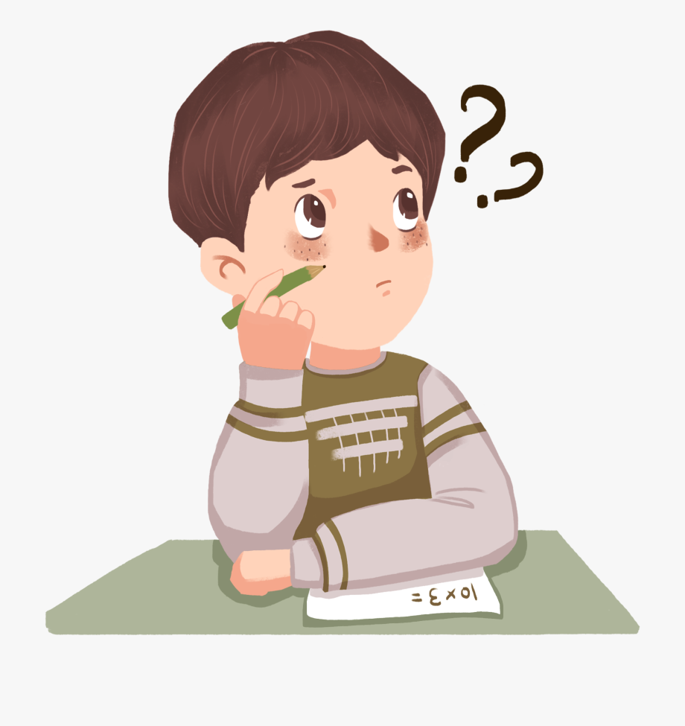






Vì sao cần viết đơn ?
Khi viết đơn lưu ý điều gì?

Slide 5









Slide 6


Thần Chết mang tên 7 sắc cầu vồng
Trong cuộc chiến tranh xâm lược Việt Nam, để diệt sạch cỏ cây trên đường chuyển quân của bộ đội ta, máy bay Mĩ đã rải hơn 72 triệu lít thuốc diệt cỏ, trong đó có 42 triệu lít chất độc màu da cam xuống hơn 20% diện tích miền Nam nước ta. Thuốc diệt cỏ mang toàn tên những màu sắc đẹp của cầu vồng : xanh, hồng, tía, da cam,…
Bom đạn và thuốc diệt cỏ đã phá huỷ hơn 2 triệu héc ta rừng, làm xói mòn và khô cằn đất, diệt chủng nhiều loài muông thú, gây thảm hoạ môi trường vô cùng khốc liệt.
Nhưng hậu quả nặng nề nhất mà chất độc màu da cam gây ra là hậu quả đối với con người. Sau hơn 30 năm, chất độc này vẫn còn trong đất, trong thức ăn và trong chính cơ thể con người, gây ra những bệnh nguy hiểm cho người nhiễm độc và con cái họ, như ung thư, nứt cột sống, thần kinh, tiểu đường, sinh quái thai, dị tật bẩm sinh,… Ước tính cả nước hiện có khoảng 70 000 người lớn và từ 200 000 đến 300 000 trẻ em là nạn nhân của chất độc màu da cam. Đó là chưa kể nhiều em bé mất từ trong bụng mẹ hoặc mất ngay lúc mới sinh, chưa kịp sống trọn một giờ bên cha mẹ, anh em mình.
Theo tạp chí TIA SÁNG

Slide 7


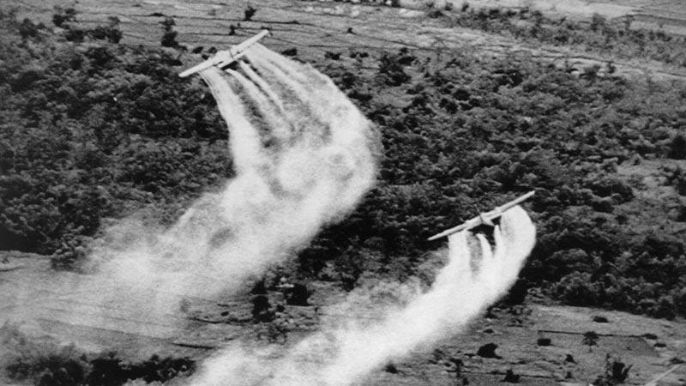
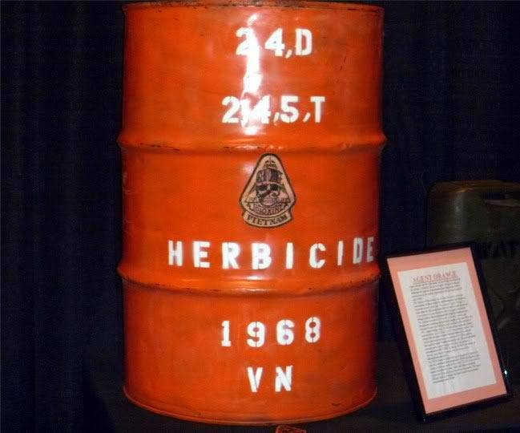
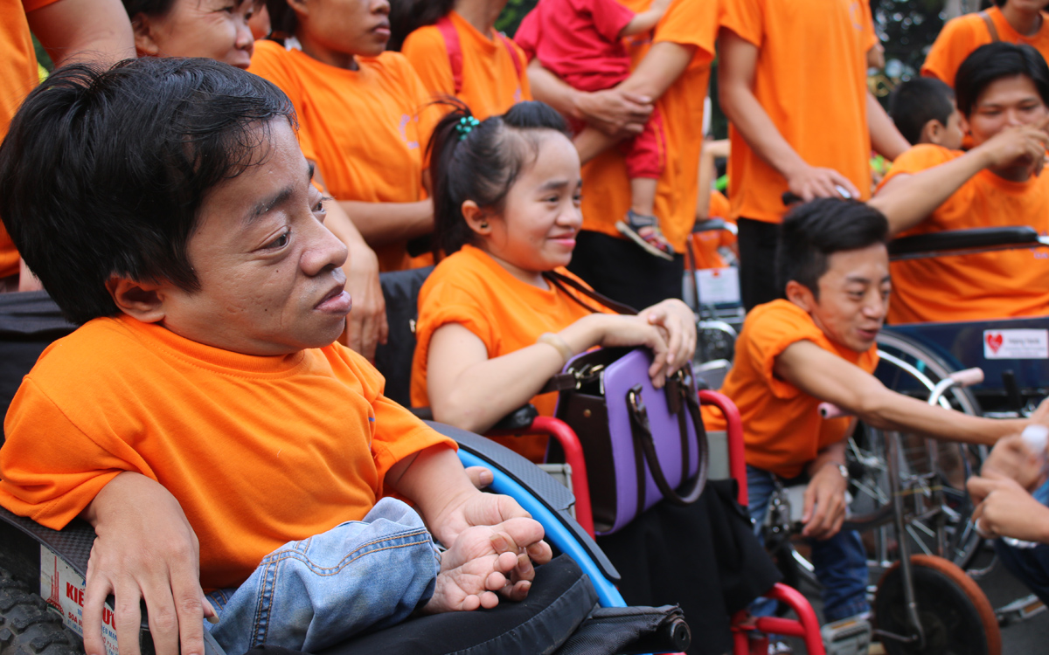

Slide 8


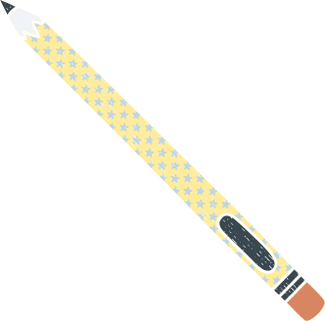
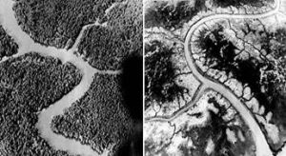
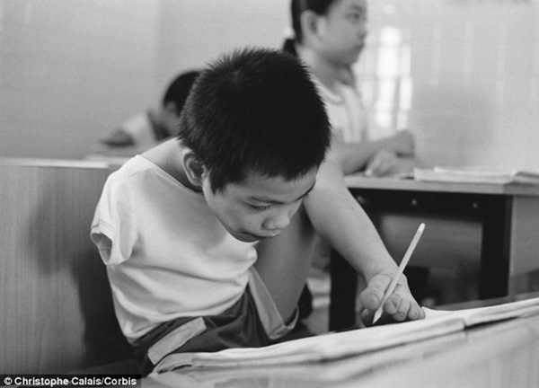
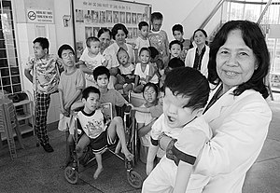

Chất độc màu da cam gây ra
những hậu quả gì đối với con người ?

Slide 9



Mời các em cùng xem clip:
https://www.youtube.com/watch?v=CUOH-lNkpIE
Notes:
https://www.youtube.com/watch?v=CUOH-lNkpIE

Slide 10


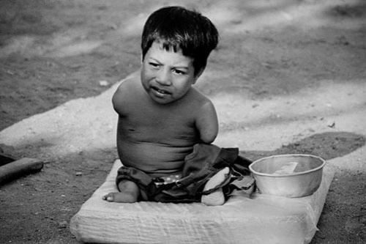

Phá hủy hơn 2 triệu héc - ta rừng
Làm xói mòn và khô cằn đất
Diệt chủng nhiều loại muông thú
Gây ra những bệnh nguy hiểm cho người nhiễm độc và con cái họ, như ung thư, nứt cột sống, thần kinh, tiểu đường, sinh quái thai, dị tật bẩm sinh, …
Cả nước ta có khoảng 70 000 người lớn, từ 200 000 đến 300 000 trẻ em là nạn nhân chất độc màu da cam.

Slide 11
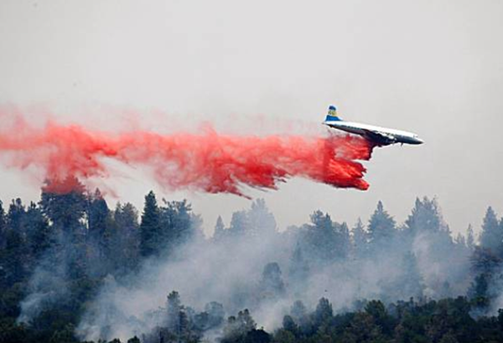





b) Chúng ta có thể làm gì để giảm bớt nỗi đau
cho những nạn nhân
chất độc màu da cam ?

Slide 12


Thăm hỏi, động viên, giúp đỡ các gia đình có người nhiễm chất độc màu da cam.
Sáng tác thơ, truyện, bài hát, tranh, ảnh.. Thể hiện sự cảm thông với các nạn nhân.
Vận động mọi người giúp đỡ các cô chú, các bạn nhỏ nhiễm chất độc màu da cam.

Slide 13



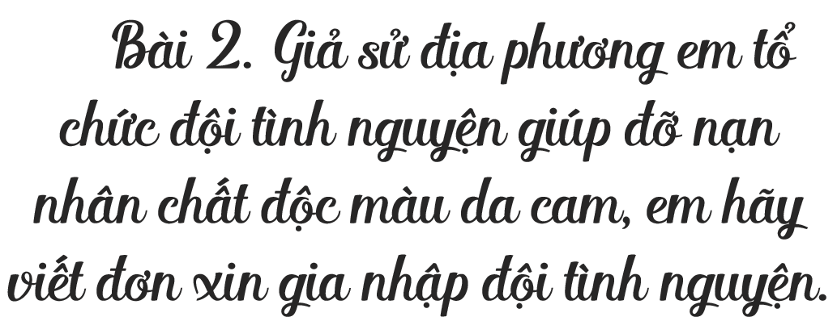




Slide 14
Quốc hiệu và tiêu ngữ
CỘNG HÒA XÃ HỘI CHỦ NGHĨA VIỆT NAM
Độc lập – Tự do – Hạnh phúc
Bình Dương, ngày ... tháng 10 năm 2021
Nơi và ngày viết đơn
ĐƠN XIN GIA NHẬP ĐỘI TÌNH NGUYỆN
GIÚP ĐỠ NẠN NHÂN CHẤT ĐỘC MÀU DA CAM
Kính gửi: Ban Chấp hành Hội Chữ thập đỏ phường Thuận Giao
Tên em là: Nguyễn Văn A
Sinh ngày: 12/3/2009
Học lớp: 5/2 trường Tiểu học Thuận Giao
Sau khi được nghe giới thiệu về hoạt động của Đội tình nguyện giúp đỡ nạn nhân chất độc màu da cam thuộc Hội chữ thập đỏ của phường, em thấy hoạt động của đội rất có ý nghĩa và thiết thực. Em tự nhận thấy mình có thể tham gia hoạt động của đội, để giúp đỡ các bạn nhỏ bị chất độc màu da cam. Vì vậy, em viết đơn này bày tỏ nguyện vọng, góp phần nhỏ bé của mình làm giảm nỗi bất hạnh của các nạn nhân.
Em xin hứa tôn trọng nội quy và tham gia tích cực mọi hoạt động của Đội.
Em xin chân thành cảm ơn.
Tên đơn
Nơi nhận
Nội dung
Chữ kí và tên người viết đơn
Người làm đơn
Nguyễn Văn A

Slide 15







Slide 16


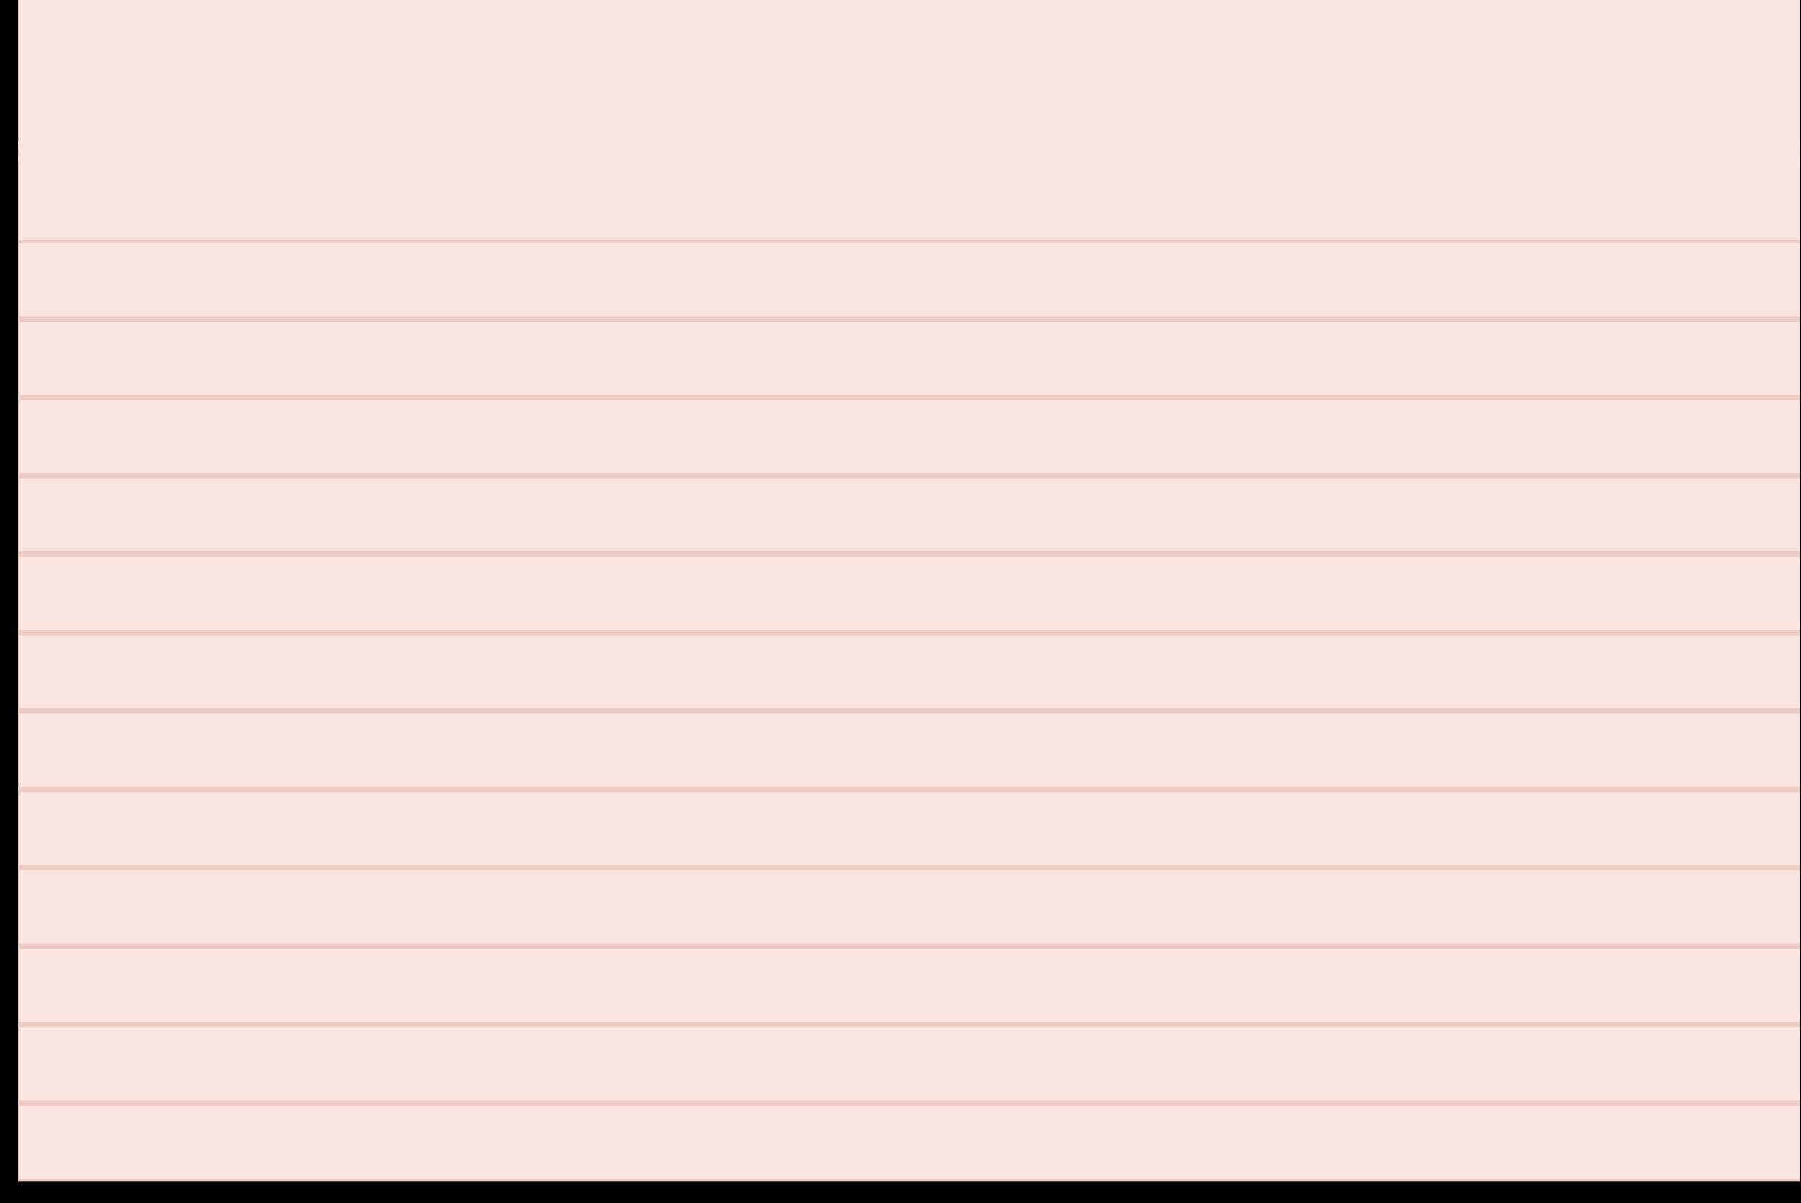
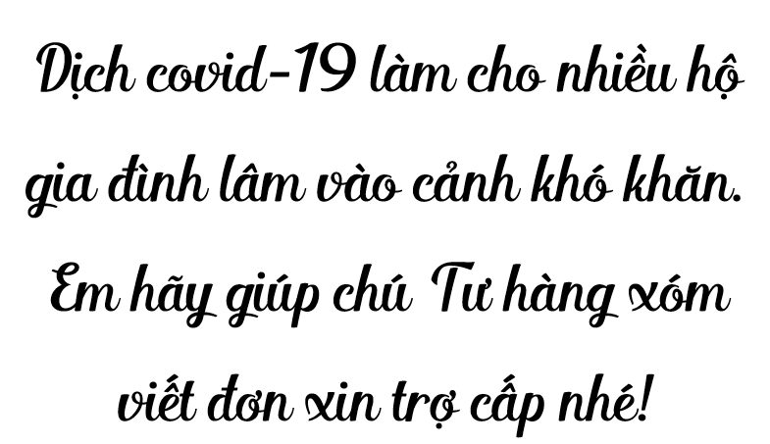
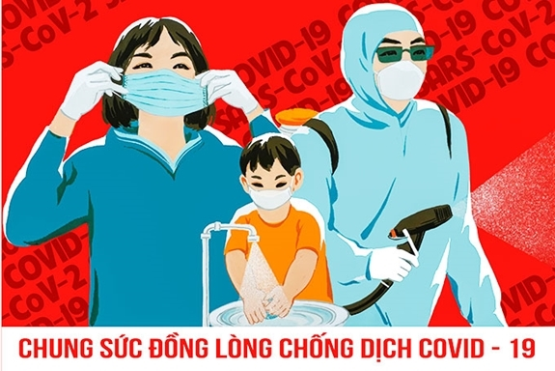



Slide 17
CỘNG HÒA XÃ HỘI CHỦ NGHĨA VIỆT NAM
Độc lập – Tự do – Hạnh phúc
TPHCM, ngày ... tháng 10 năm 2021
ĐƠN ĐỀ NGHỊ HỖ TRỢ
Kính gửi: Ủy ban nhân dân phường 4, quận 5
Tôi em là: Nguyễn Văn B
Sinh ngày: 12/3/1969, CMND số: 123456789
Nơi ở hiện nay: 12/3, phường 4, quận 5, TPHCM ĐT: 0123456789
Công việc chính hiện tại: Bán hàng rong không có địa điểm cố định.
Hiện nay, tôi chưa hưởng các chính sách hỗ trợ khác theo quy định tại Quyết định số ..../2020/QĐ-TTg ngày .... tháng 4 năm 2020 của Thủ tướng Chính phủ quy định về việc thực hiện các biện pháp hỗ trợ người dân gặp khó khăn do đại dịch COVID-19, tôi đề nghị Ủy ban nhân dân xem xét, giải quyết hỗ trợ theo quy định.
Nếu được hỗ trợ, đề nghị thanh toán qua tài khoản (Tên tài khoản: ……. Số tài khoản: ………….. Ngân hàng: …………)
Tôi cam đoan nội dung ghi trên là hoàn toàn đúng sự thật, nếu sai tôi sẽ chịu trách nhiệm trước pháp luật./.
Người làm đơn
Nguyễn Văn B

Slide 18




